Slide 1




Slide 2



GAME THỬ TÀI
CÙNG DỌN DẸP ĐƯỜNG PHỐ

Slide 3








Notes:
Nhấp vào các rác để đến câu hỏi, sau khi dọn xong, GV khen HS rồi nhấp vào cổ 3 lá để tới kết luận
HS được chọn loại rác tuỳ ý

Slide 4




Công thức tính thể tích hình lập phương là :
A. V = a x b x c
B. V = a x a x a
Notes:
Nhấp vào AB để kiểm tra kết quả
Nhấp vào cỏ ba lá để quay lại dọn rác

Slide 5


Câu 2: Thể tích của hình lập phương là:
A. 16 m³
4 m
B. 60 m³
4 m
4 m
C. 64 m³
Notes:
Nhấp vào AB để kiểm tra kết quả
Nhấp vào cỏ ba lá để quay lại dọn rác

Slide 6


Thể tích của hình lập phương có cạnh 3cm là:
A. 27 cm³
B. 72 cm³
C. 18 cm³
Notes:
GV click vào chữ A hoặc B để kiểm tra đáp án.

Slide 7
Nêu lại cách tính thể tích hình hộp chữ nhật
Muốn tính thể tích hình lập phương ta lấy cạnh nhân với cạnh rồi nhân với cạnh.
V = a x a x a
Notes:
Câu này để HS trả lời tự luận ạ, sau đó nhấp chuột cho kết quả ra

Slide 8






Slide 9
1
Chọn câu trả lời đúng.
Khối ru-bích của Việt có dạng hình lập phương cạnh 6 cm. Thể tích của khối ru-bích đó là:
A. 36 cm² B. 216 cm² C. 36 cm³ D. 216 cm³

Slide 10
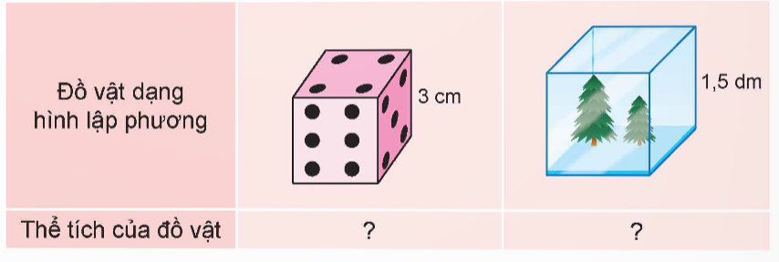
2
Hoàn thành bảng sau.
27 cm³
3,375 dm³

Slide 11
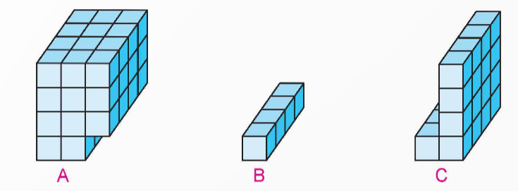
3
a) Quan sát hình vẽ và cho biết 2 khối hình nào ghép được thành hình lập phương.
Ghép khối hình A và C ta được hình lập phương.

Slide 12
3
b) Biết mỗi hình lập phương nhỏ trong mỗi hình trên có cạnh 2 cm. Hãy tính thể tích của hình lập phương lớn ghép được ở câu a.

Slide 13
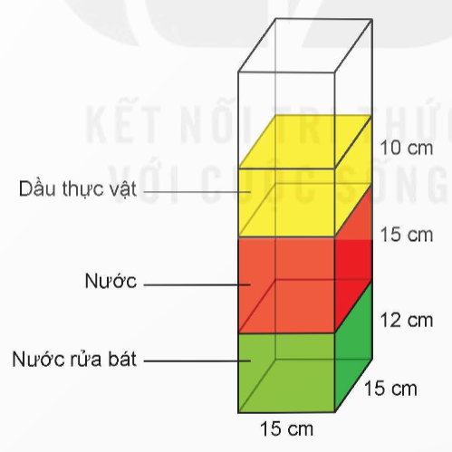
4
Rô-bốt làm một tháp chất lỏng như hình dưới đây. Hỏi phần chất lỏng nào có thể tích lớn nhất và thể tích đó bằng bao nhiêu?

Slide 14


